Slide 1

Федеральное государственное образовательное бюджетное учреждение высшего профессионального образования «ФИНАНСОВЫЙ УНИВЕРСИТЕТ ПРИ ПРАВИТЕЛЬСТВЕ РОССИЙСКОЙ ФЕДЕРАЦИИ» Колледж информатики и программирования
Дипломный проект
на тему: «Разработка модуля «Конструктор цифровых пособий» для КИПФИН ЭлЖур»
Выполнила студентка 4ИСИП-519 Ермина С.Д. Руководитель: Аксёнова Т.Г.
Москва, 2023

Slide 2


Обоснование актуальности
Используя единую систему для организации учебных материалов и для оценки знаний студентов образовательные организации получат преимущества, перечисленные ниже:
Экономия времени
Экономия нервов

Slide 3

Предмет и объект исследования
Объектом исследования являются тест-кейсы для модуля «Конструктор цифровых пособий».
Предметом исследования является инструменты и технологии разработки тест-кейсов.

Slide 4
Цели и задачи работы дипломного проекта
Целью данного дипломного проекта является разработка системы, которая будет содержать в себе инструменты для студентов и преподавателей, призванные упростить каждодневную образовательную деятельность.
Исходя из выше поставленной цели были сформулированы следующие задачи:
изучение существующих программных решений, выделение достоинств и недостатков для каждого из них;
создание тест-кейсов для модуля;
тестирование API-сервера, веб-сайта и мобильного приложения;
написание руководства для пользователей и разработчиков.

Slide 5
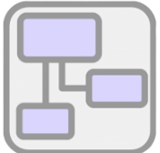








Инструментальные средства разработки

Slide 6
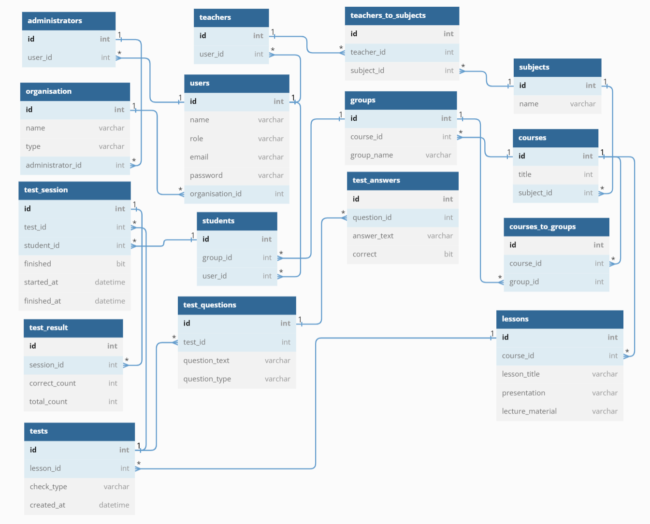
Диаграмма «сущность-связь»

Slide 7
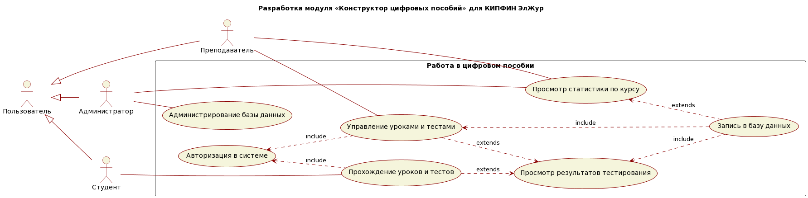
Диаграмма вариантов использования

Slide 8
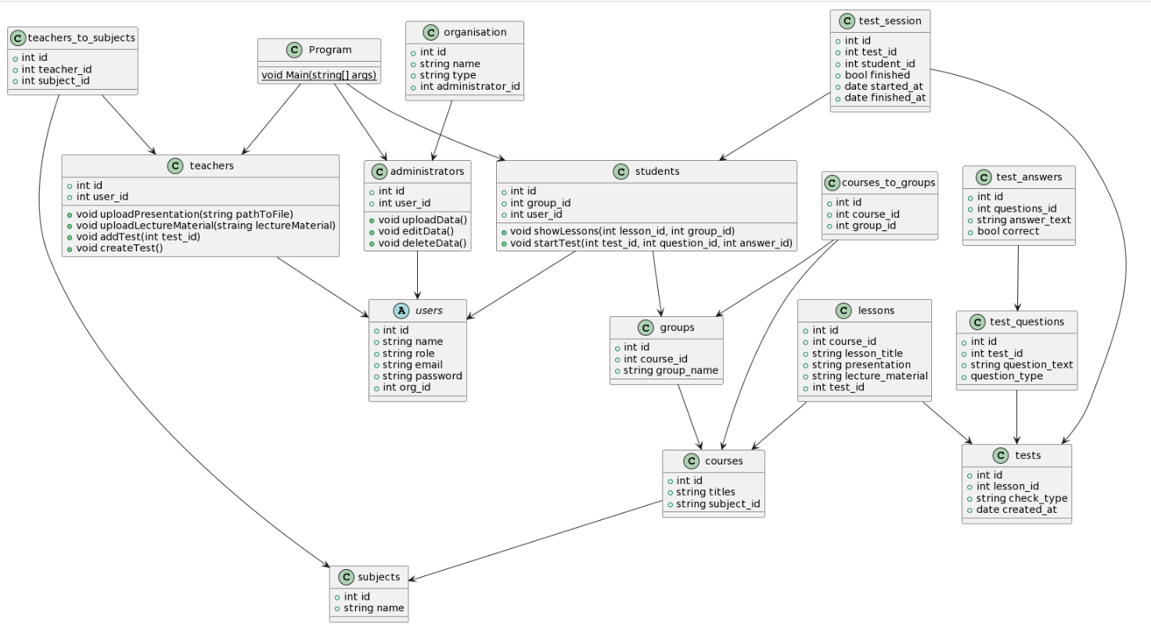
Диаграмма классов

Slide 9
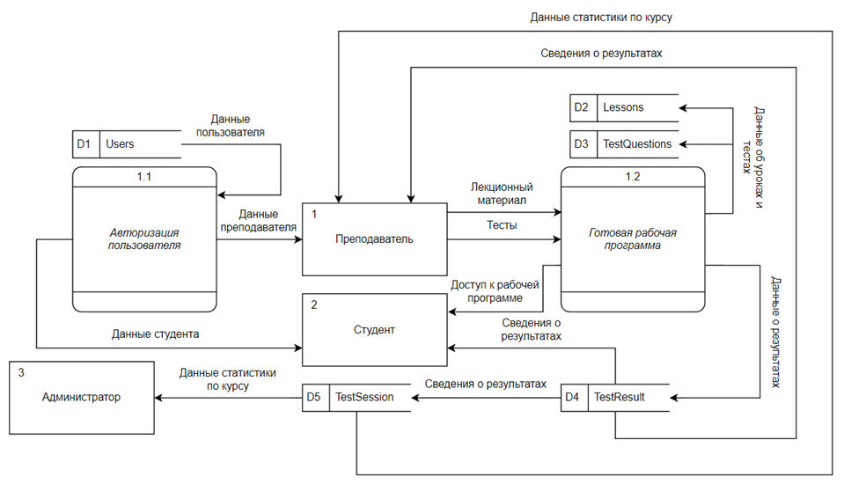
Детализированная диаграмма
потоков данных

Slide 10
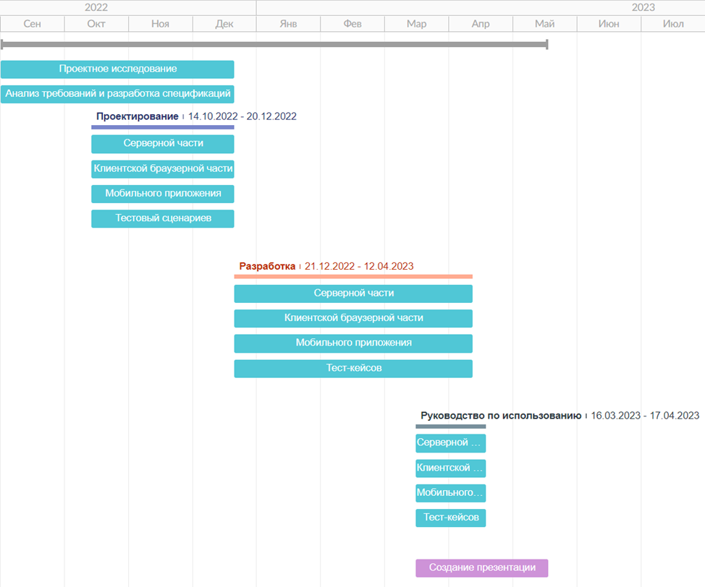
Диаграмма Ганта

Slide 11
Интерфейс приложения

Slide 12
Результаты выполнения курсового проекта
Решенные задачи:
Разработан модуль «Конструктор цифровых пособий» для КИПФИН ЭлЖур».
Самостоятельно изученные технологии / инструменты:
Универсальная среда разработки Android Studio, взаимодействие с фраемворком Espresso.
Инструмент для тестирования интерфейса для веб-приложений – Cypress.
Достоинства приложения:
Готовность к высоким нагрузкам;
Хорошая документированность;
Интуитивно понятный интерфейс.
Недостатки приложения:
Отсутствие адаптации под iOS-системы
Одним из путей развития является выделение функционала в микросервисы для более гибкой расширяемости и возможности работы над проектом нескольких команд, которые могут использовать разные языки и библиотеки.

Slide 13
Спасибо за внимание!

